Slide 1

사용자설명서
사장님
v0.25.1

Slide 2
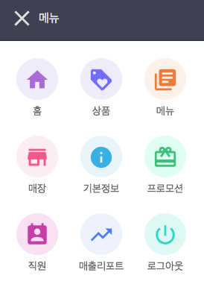

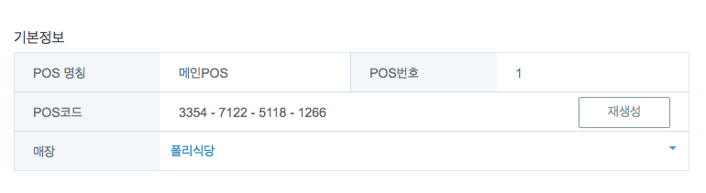
Quick Start Guide
매장생성
회원가입한 순간 이미 매장은 생성되어 있어요
매장 세부 정보를 변경하려면 “기본정보>매장”에서 정보를 변경하세요
TID가 발급되었으면 TID와 세부 정보를 입력해야 합니다.
메뉴생성
“메뉴” 선택
메뉴그룹을 생성하고 (eg. 커피)
해당 메뉴그룹에 포함될 메뉴를 추가하세요 (eg. 아메리카노)
메뉴이름과 가격을 입력하면 됩니다.
POS의 배치를 변경하려면 버튼배치로 보기로 이동해 배치를 하세요
새롭게 상품 생성과 동시에 메뉴를 추가하거나, 기존에 생성한 상품을 메뉴에 선택하여 배치가 가능합니다.
[고급] 옵션이나 사이즈별 가격 등을 설정하려면 “상품”에서 먼저 생성하시고 메뉴에 등록하시면 됩니다.
POS생성
“매장>POS” 메뉴에서 새로운 POS를 생성하세요
기본정보만 입력하고 생성한 후 다시 확인하면 POS코드가 생성되어 있습니다.
나머지 리더기, 프린터와 같은 주변기기는 POS에서 직접 설정하시면 됩니다.
“직원”메뉴에서 미리 PIN번호를 확인해 두세요

Slide 3
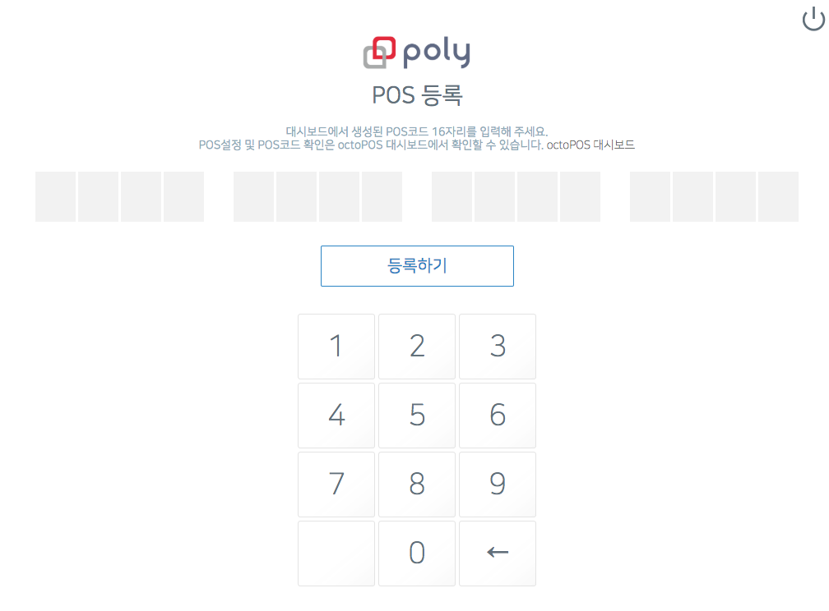
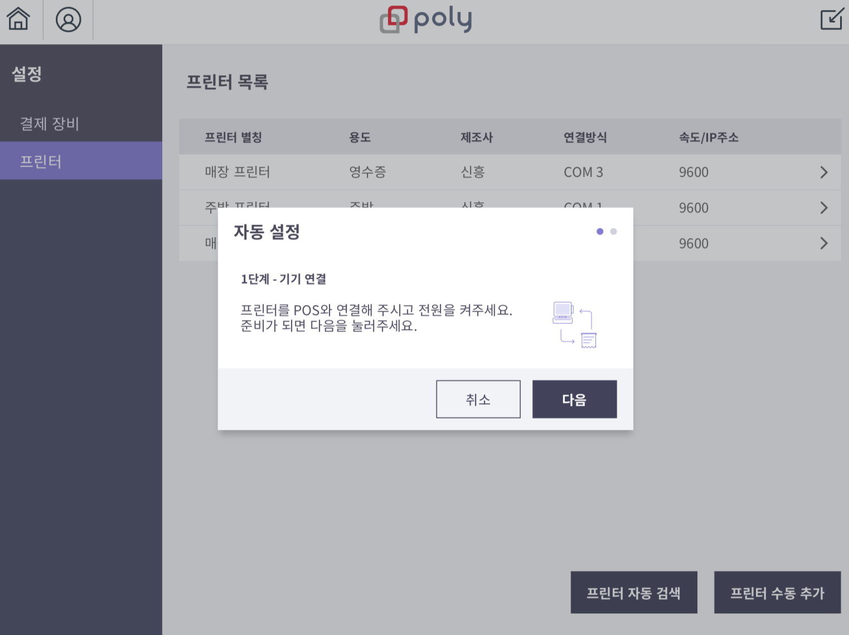
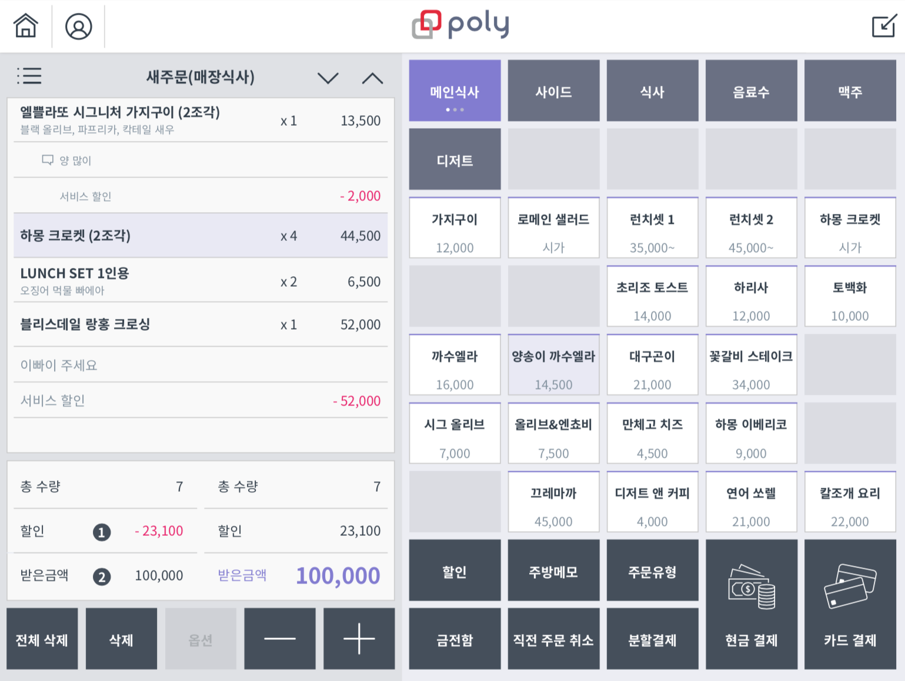
테이블 생성
“매장>테이블배치“에서 테이블 생성을 하세요.
테이블배치 이름과 테이블 수를 입력하면 테이블이 생성됩니다.
테이블 배치를 변경하려면 편집하기로 테이블을 이동해 배치를 하세요.
추가 테이블 생성 및 삭제가 가능합니다.
POS등록
POS를 다운로드 받고 더블클릭해서 설치하세요
POS코드 16자리를 입력하시고 “등록하기"를 누르세요
PIN번호 4자리를 입력하면 POS가 실행됩니다
주변기기 설정
POS의 “설정”에서 결제장비와 프린터를 설정합니다.
전용리더기 > 자동설정 버튼을 누르면 리더기와 서명패드가 설정됩니다.
프린터 > 자동설정 버튼을 누르면 프린터가 자동 설정 됩니다.
이렇게 설정된 내용은 서버로 전달되어 저장됩니다.
주문/결제
“주문결제"를 누르면 웹에서 저장한 메뉴가 보입니다.
원하는 메뉴를 선택하고, 현금 또는 카드를 선택해 결제를 하세요

Slide 4
순서
1. 처음 매장 생성 / POS 설정 회원가입 / 매장생성 / POS생성 / POS프로그램 설치 / POS등록 / POS설정 / POS로그인 / POS 결제기기 설정 / POS 프린터 설정
2. 메뉴생성
메뉴목록에서 상품 추가하기 / 버튼 화면에서 상품 추가하기 / 상품 관리 / 옵션 메뉴 설정 / 상품분류 설정 / 상품 리스트 엑셀 관리 3. 테이블 배치 테이블 생성하기 / 테이블 배치하기 / 테이블 배치 단축키 기능
4. 주문결제 메뉴 추가하기 / 할인 적용하기 / 메모 적용하기 / 주문유형 변경 / 카드 결제하기 / 현금 결제하기 / 복합 결제하기
5. 주문취소 주문취소 / 결제 취소 / 영수증, 전표 재출력 6. 테이블 기능 단체석 지정 / 테이블 분할 / 이동 / 주문 합치기 / 테이블 비우기 / 금전함 7. 영업관리 시재점검 이력 / 시재점검 하기
8. 매출리포트 기간별 매출 / 상품별 판매 / 매출달력
9. 기타설정
주방메모 / 할인 / 출력양식 / 직원 / 듀얼모니터 컨텐츠 / 주방출력

Slide 5
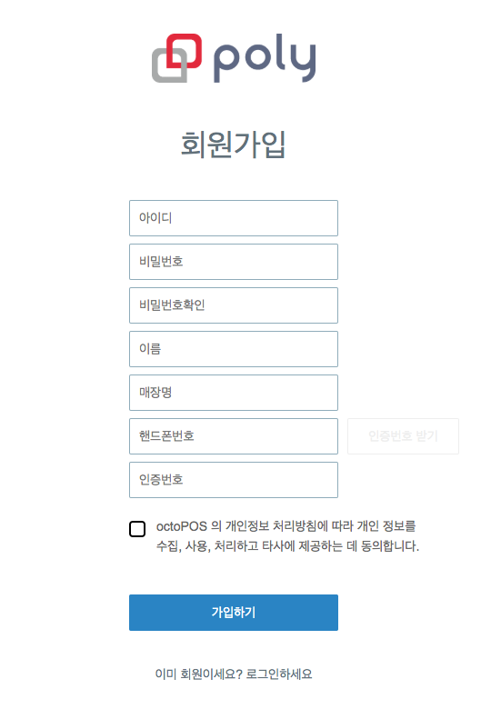
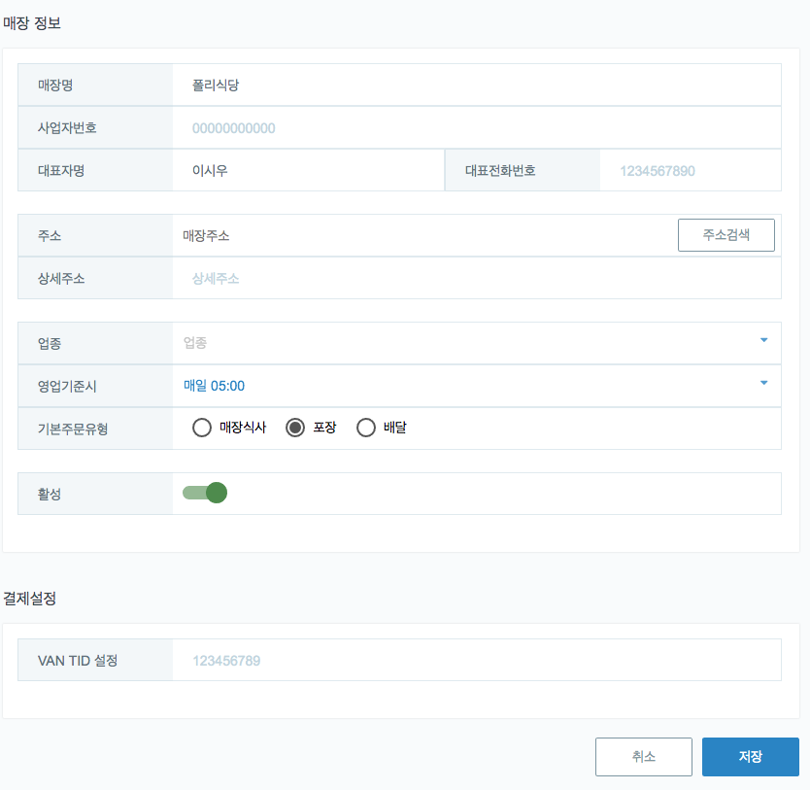

1. 처음 매장 생성 / POS 설정
회원가입
www.polypos.kr 접속합니다.
상단의 “사용자 회원가입" 클릭
모든 정보를 입력해주세요.
매장생성
가입한 매장명으로 기본 매장은 이미 생성되어 있어요
“기본정보>매장"에서 매출의 기준이 되는 영업기준 시간을 설정할 수 있어요
매장, 포장, 배달 중 기본 주문 유형을 선택할 수 있어요
VAN사를 통해 카드결제를 위한 TID를 발급받았다면, TID을 입력해주세요.
TID를 입력하려면 사업자번호와 전화번호도 필수로 입력하셔야 되요
카드가맹계약과 TID는 발급은 1544-3640 으로 연락주세요
최초 가입시 매장명으로 브랜드와 매장명이 동일하게 생성됩니다.
브랜드는 모든 매장을 포괄하는 이름이고 매장명은 실제 한 매장의 이름으로 사용됩니다. 한 브랜드에 복수의 매장을 등록하여 관리하실 수 있습니다.

Slide 6
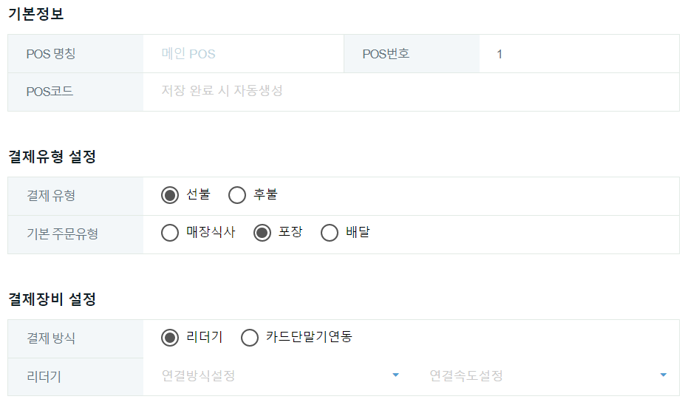
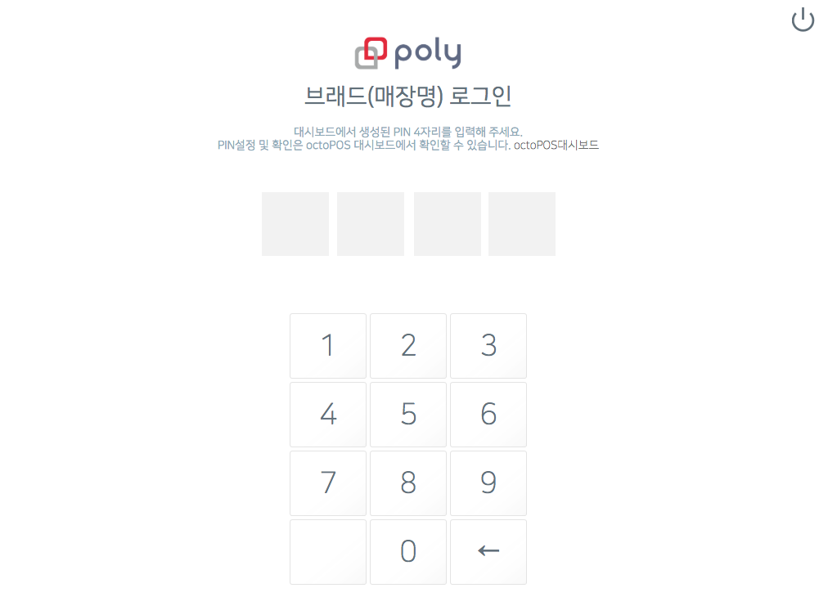
POS생성
웹에서 “매장>POS”
새로운POS를 생성해주세요
결제 유형 설정을 후불로 선택해주세요.
기본정보만 입력하시고, 주변기기는 POS에서 자동검색으로 설정 가능합니다.
POS 프로그램 설치
홈페이지에서 POS APP을 다운받아서 설치 하세요
POS등록
설치한 POS를 실행하면 16자리 POS코드를 입력하여 등록할 수 있습니다.
관리자페이지의 매장>POS에서 해당 코드를 확인하여 입력하세요
PIN 로그인
한번 등록한 POS는 실행시 PIN번호를 입력해야 사용 가능합니다.
관리자페이지의 “직원" 에서 해당 관리자의 PIN을 확인하여 입력하세요
POS의 리더기나 프린터와 같은 주변기기는 실제 POS에서 자동검색툴을 이용하는게 편리합니다.

Slide 7
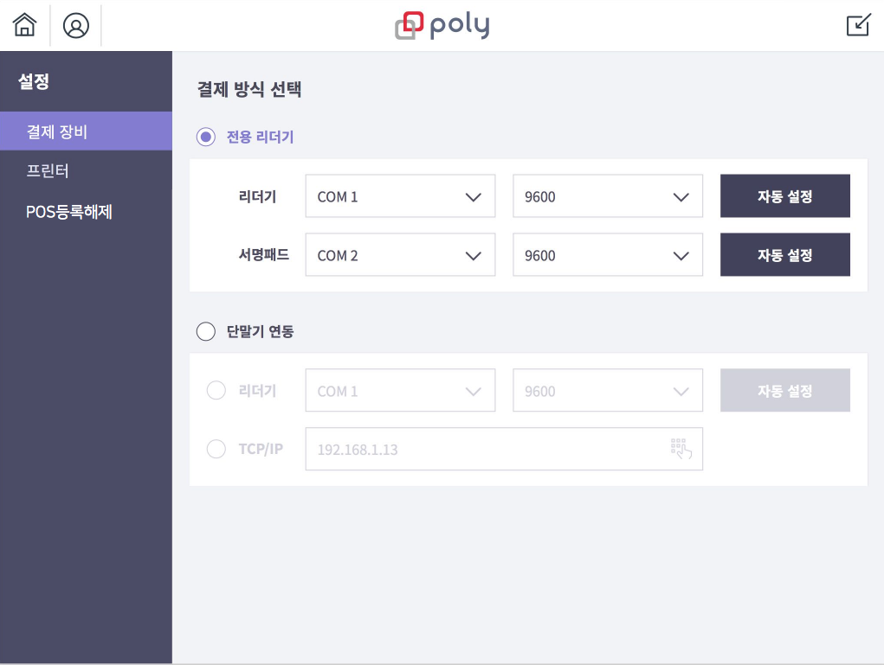
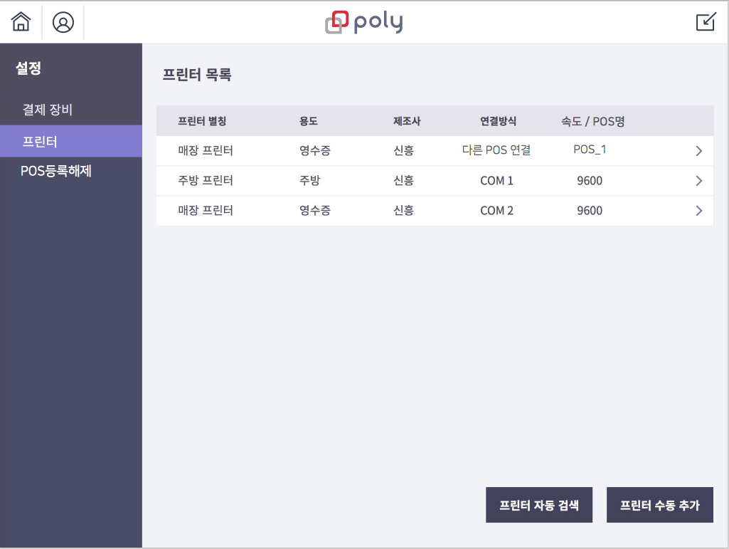
POS 결제기기 설정
POS 홈화면에서 설정으로 가면 결제장비를 설정상단의 “사용자 회원가입" 클릭
모든 정보를 입력해주세요.
POS 프린터 설정
“POS>설정>프린터"에서 프린터 자동 검색을 통해 프린터를 설정해 주세요
프린터 수동 추가로 직접 설정할 수 있습니다.
이제 기본적인 모든 준비가 끝났습니다.
메뉴와 테이블을 등록하시고 바로 주문을 받을 수 있습니다

Slide 8
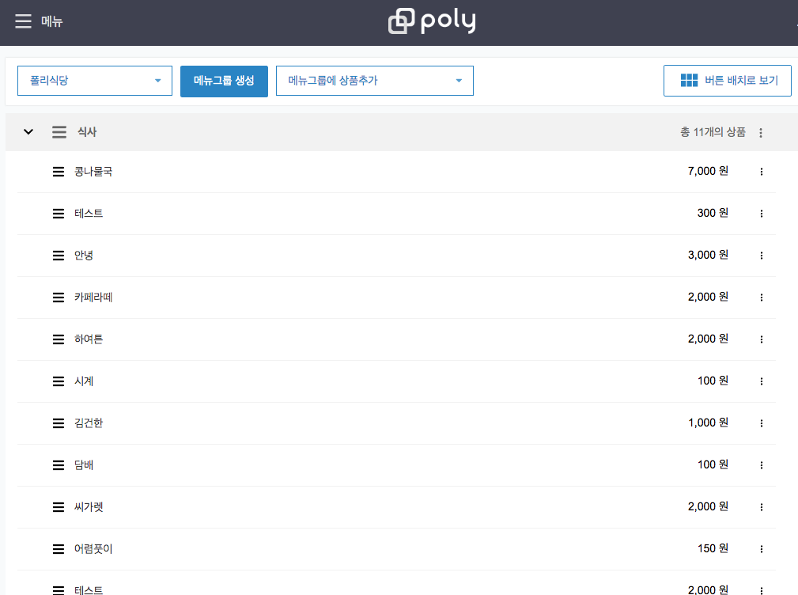
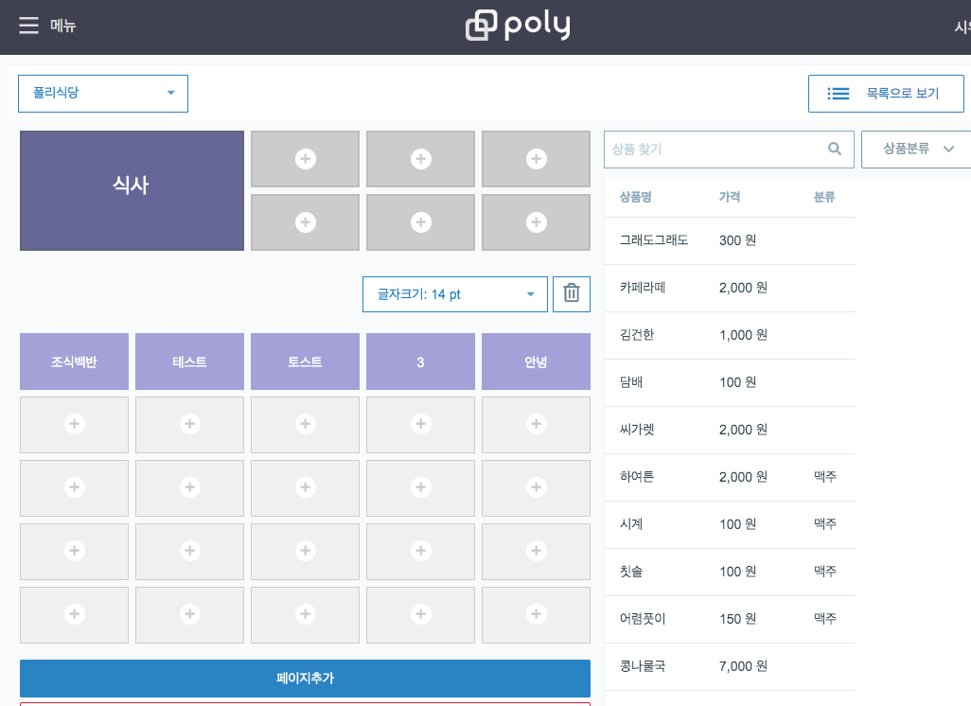
2. 메뉴생성
메뉴목록에서 상품 추가하기
메뉴그룹 생성합니다.
메뉴그룹 하위에 상품을 추가할 수 있습니다.
타이핑을 하는 순간 가장 기존에 생성된 상품중 이름이 동일한 상품이 검색되어 선택할 수 있습니다.
기존에 없는 상품이면 직접 상품명과 가격을 입력하여 생성 / 추가할 수 있습니다.
버튼 화면에서 상품 추가하기
버튼배치 화면에서는 메뉴들을 자유롭게 배치할 수 있습니다.
버튼 크기와 폰트 사이즈, 위치를 변경할 수 있습니다.
오른쪽에서 상품을 검색하여 드래그 앤 드롭으로 배치할 수 있습니다.
쉬프트 키를 이용하여 복수 선택하여 드래그앤 드롭 할 수 있습니다.
더블클릭을 하여 ‘상품 자체'의 속성을 변경할 수 있습니다.
기준 상품을 주문할 수 있도록 배치한 것이 메뉴입니다.
메뉴그룹은 POS에서 메뉴를 묶어주는 단위입니다.
한 상품은 여러 메뉴그룹에 배치될 수 있습니다
메뉴를 삭제해도 상품이 삭제되지는 않습니다
복수의 매장에서 한 상품을 같이 사용할 수 있습니다.

Slide 9
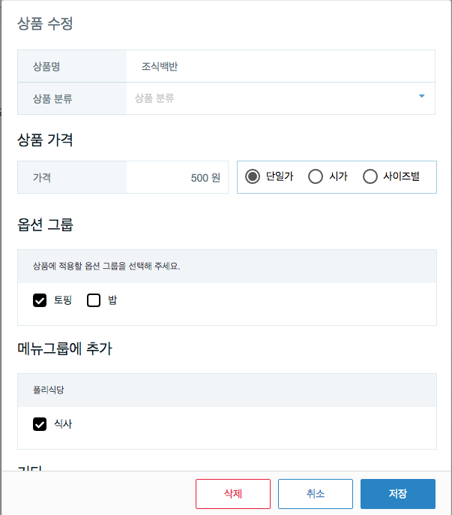
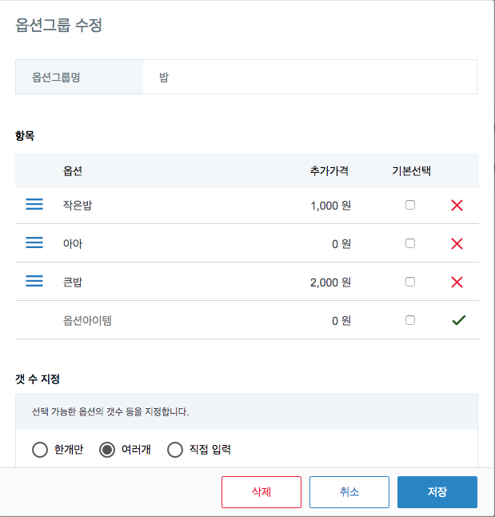
상품관리
상품만 먼저 미리 생성할 수 있습니다.
가격 뿐 아니라 면세여부, 주방출력 여부 등 세부 속성을 설정할 수 있습니다.
상품 수정에서도 어느 메뉴에 나타날지 선택할 수 있습니다.
상품 수정에서도 어느 옵션을 사용할지 선택할 수 있습니다
옵션 메뉴 설정
선택메뉴를 만들어 각 상품에 적용할 수 있는 기능입니다.
그룹의 이름과 해당 옵션에 선택가능한 옵션항목을 생성할 수 있습니다.
옵션항목은 가격을 포함할 수 있습니다.
한 개만 선택이 가능한 옵션인지, 여러개 항목을 선택 가능한지 결정할 수 있어요.
한 옵션을 여러 상품에 사용할 수 있어요.
상품분류 설정
상품을 효과적으로 관리하기 위한 분류입니다.
모든 상품을 검색할 때 필터그룹으로 사용됩니다
상품분류와 메뉴그룹은 달라요. 상품은 실제 상품을 관리하기 위한 분류이고, 메뉴그룹은 POS의 주문버튼을 위한 그룹입니다.

Slide 10
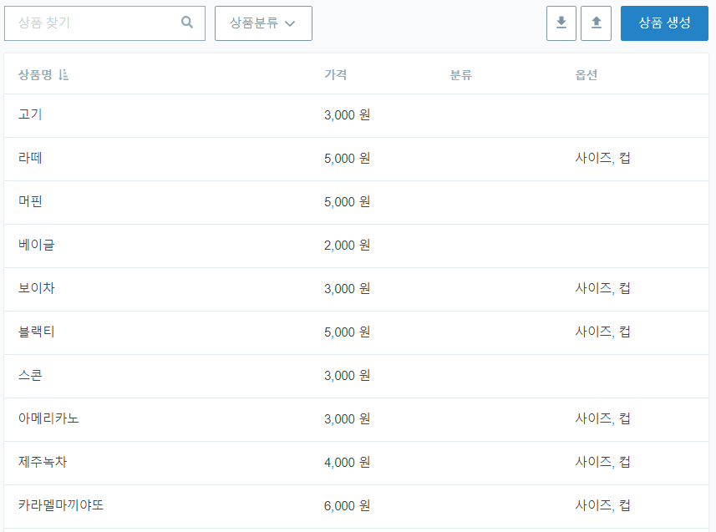
상품 리스트 엑셀 관리
웹에서 상품 항목에서 상품리스트 엑셀 다운과 업로드가 가능합니다.
기존 상품 리스트를 엑셀로 보관, 관리 및 수정 후 일괄 변경이 가능합니다.
엑셀로 메뉴 업로드 시 기존 상품 정보는 전부 초기화 되니 주의 바랍니다.

Slide 11
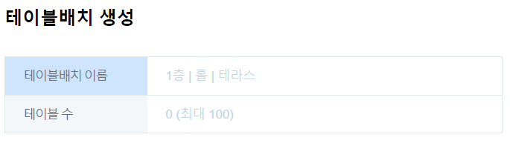
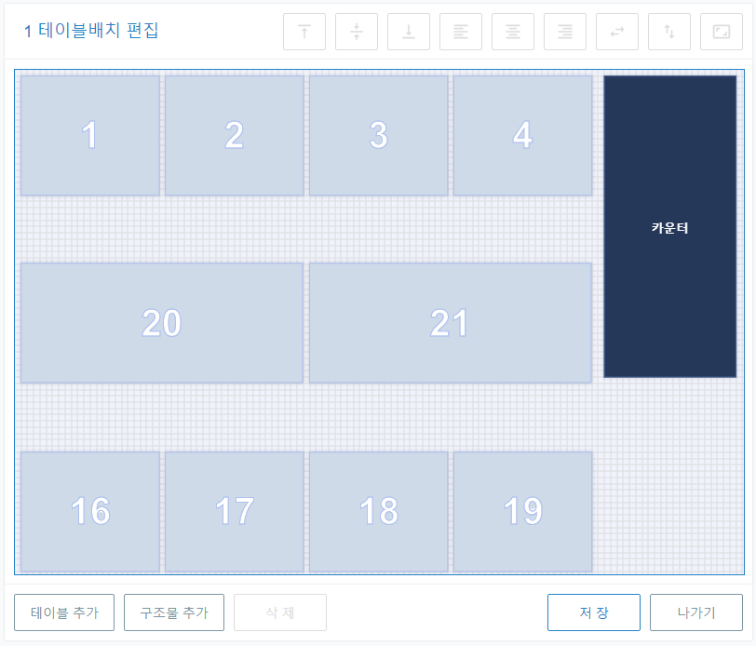
3. 테이블 배치
테이블 생성 하기
웹에서 매장 > 테이블배치에서 테이블 배치가 가능합니다.
테이블 배치 이름과 테이블 수를 입력해 주세요.
테이블 수는 편집 기능에서 추가 및 삭제가 가능합니다.
테이블 배치 하기
테이블배치 편집 화면에서는 테이블들을 자유롭게 배치할 수 있습니다.
테이블 크기와 모양, 위치를 변경할 수 있습니다.
테이블을 드래그 앤 드롭으로 배치할 수 있습니다.
구조물을 추가하여 실제 매장과 동일한 환경을 만들 수 있습니다.
단축키를 통해서 더 쉽게 편집이 가능합니다.

Slide 12









테이블 배치 단축키 기능
행 상단 자동 맞추기
테이블간 행간 간격 자동 정렬
행 중간 자동 맞추기
테이블간 열간 간격 자동 정렬
행 하단 자동 맞추기
테이블 모양 복사
변경 대상 선택(다중 선택 가능) 후 원본 대상 선택
열 왼쪽 자동 맞추기
열 가운데 자동 맞추기
열 오른쪽 자동 맞추기

Slide 13
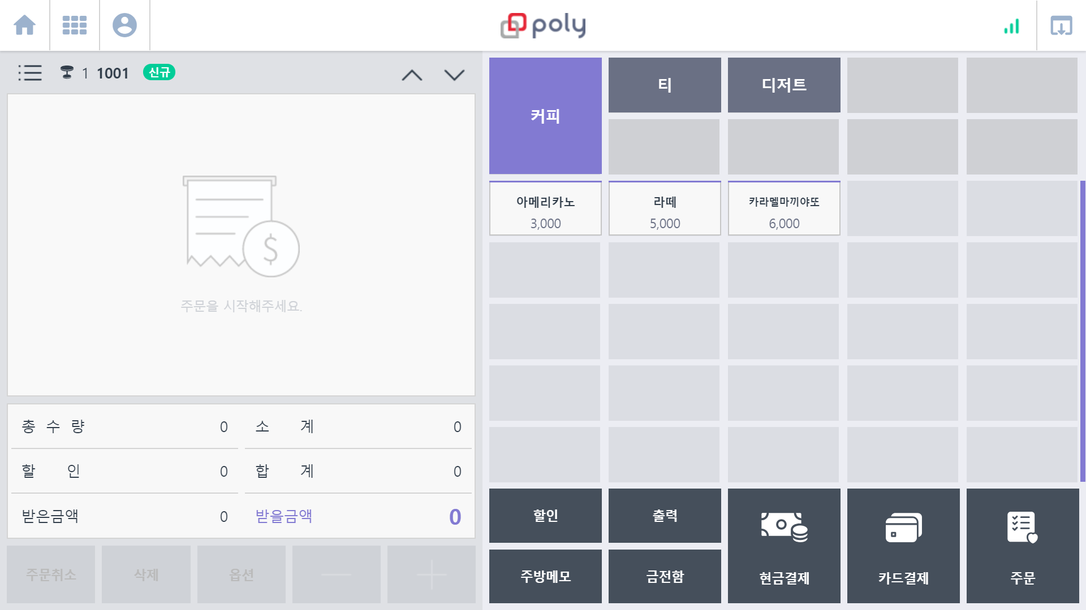
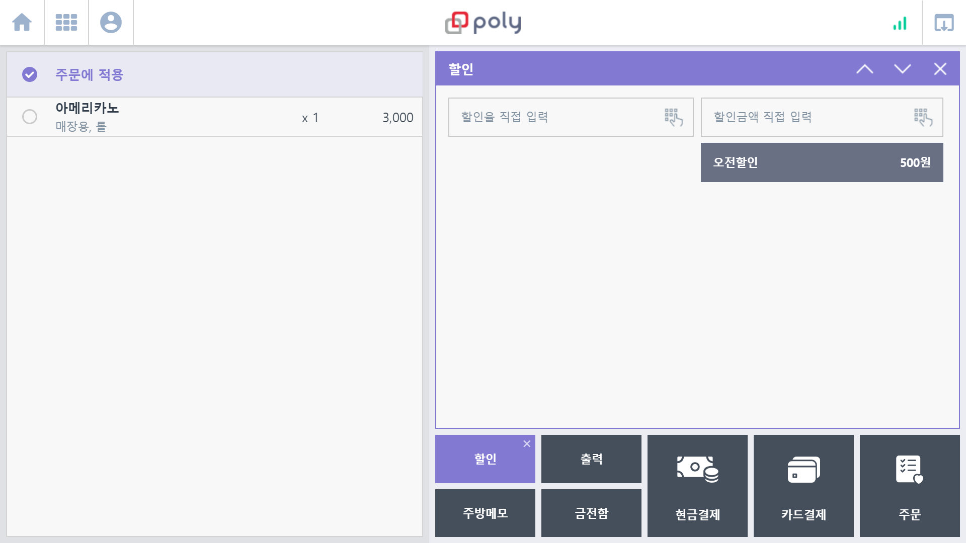
4. 주문결제
메뉴 추가하기
테이블 선택 후 메뉴를 선택하고 주문을 선택합니다
관리자페이지에서 생성한 메뉴를 선택하면 추가됩니다
옵션메뉴가 있는 경우 옵션을 선택해야 합니다.
-,+ 버튼으로 수량 결정이 가능합니다
여러페이지가 있는 메뉴그룹의 경우 두번 더치하면 다음 페이지로 넘어갑니다
할인 적용하기
할인 버튼을 누르면 적용 가능한 할인 항목이 표시됩니다.
주문 전체에 적용을 할지 개별 아이템에 적용을 할지 왼쪽 주문서에서 선택할 수 있습니다.
메모 적용하기
주방메모를 선택하면 적용 가능한 주방메모가 표시됩니다
주문 전체에 적용을 할지, 개별 메뉴에 적용할지 선택할 수 있어요
주문유형 변경
기본으로 설정된 주문유형(매장, 포장, 배달)이 적용됩니다.
주문유형을 변경하려면 주문유형을 누르면 변경할 수 있습니다

Slide 14
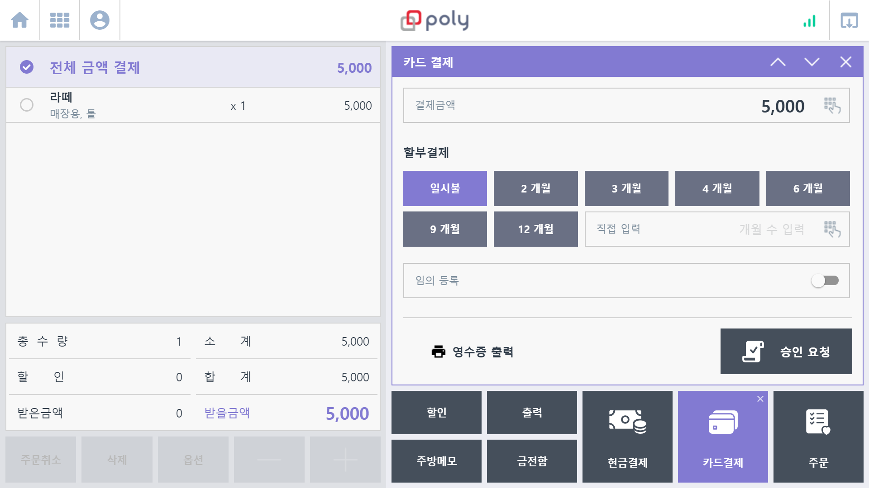
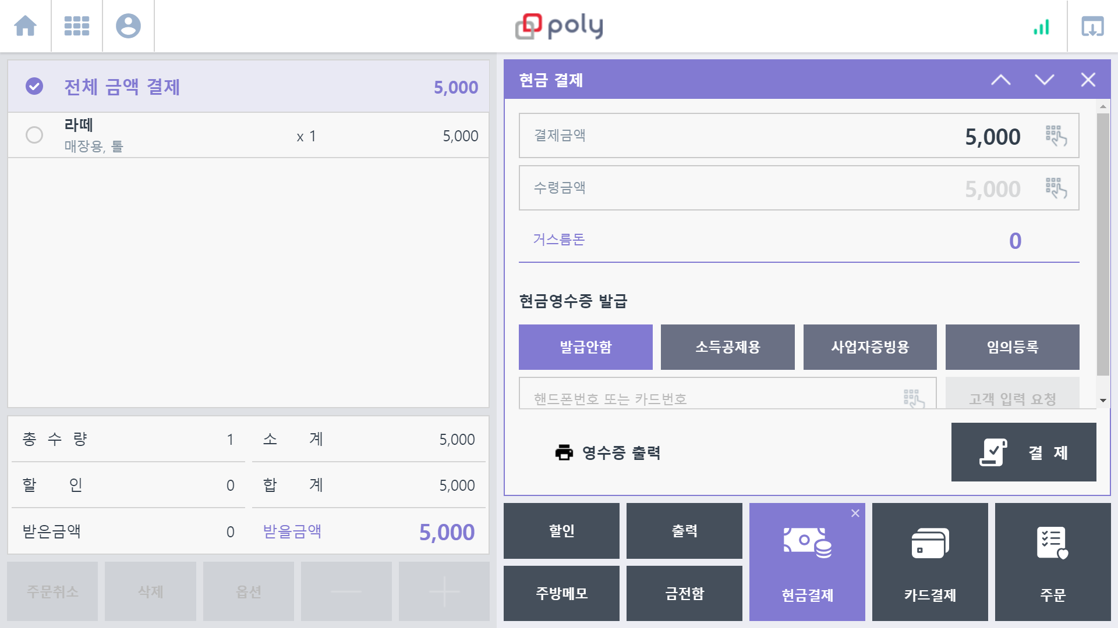
카드 결제 하기
카드결제를 누르면 카드결제를 할 수 있습니다
영수증 출력 여부를 선택할 수 있어요
현금 결제 하기
현금 결제를 선택하면 현금 결제를 할 수 있어요
현금영수증을 요청하는 고객에겐 현금영수증을 발급 할 수 있어요
수령금액을 입력하면 거스름돈을 계산해서 알려줍니다.
복합 결제하기
일부 금액만 결제하려면 결제금액 부분을 터치하여 금액을 변경하시면 됩니다.
해당 금액을 현금/카드 결제를 할 수 있어요
여러 결제가 포함되면 받은금액에 결제 수가 표시되고 그 부분을 터치하면 세부 결제 내역을 보여줍니다
임의결제는 장애 등이 발생한 경우, 다른 단말기를 통해 결제를 하고 기록 / 주문 진행을 위해 사용하는 기능입니다

Slide 15
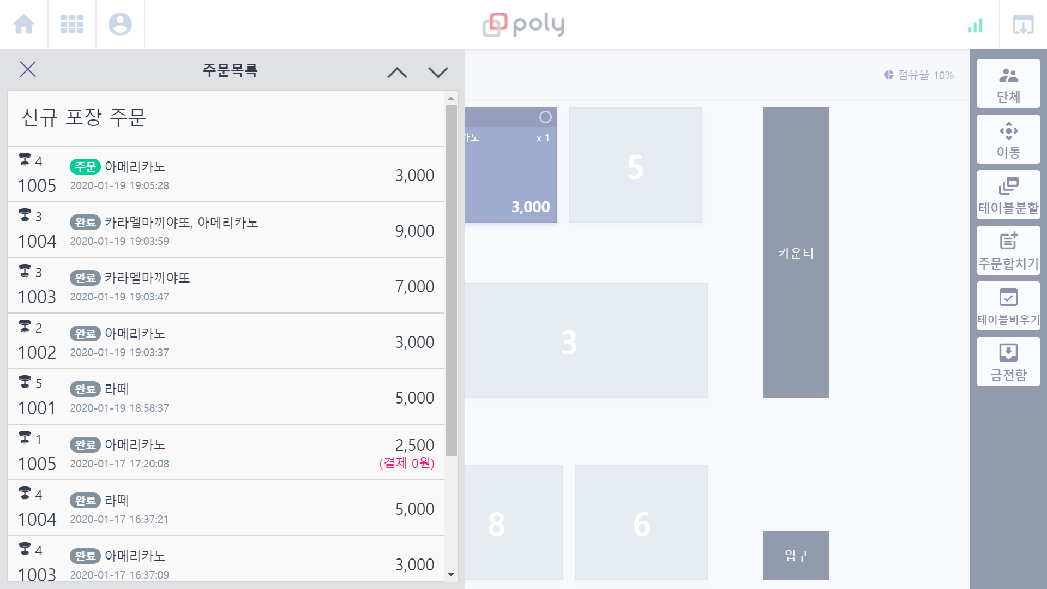
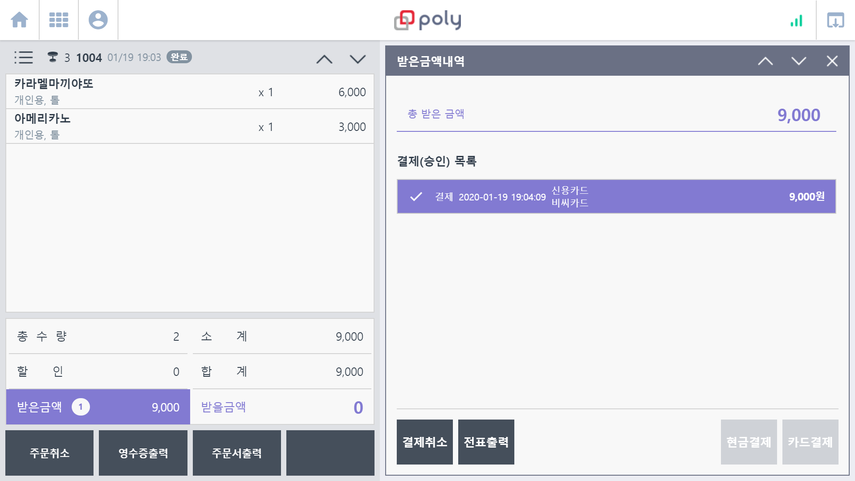
5. 주문취소
주문취소
왼쪽 상단의 리스트 아이콘을 누르면 이전 주문이 나타나요.
이전 주문 중 하나를 선택하고 주문취소를 누르면 주문이 취소됩니다.
현재 테이블 주문이 있는 경우는 테이블 선택 후 주문취소를 누르면 주문이 취소됩니다.
취소를 위해 카드 입력이 필요합니다.
분할 결제가 된 주문의 경우 수동으로 결제를 일일이 취소해야 합니다
결제 취소
주문과 무관하게 결제는 개별적으로 출력하거나, 전표를 출력할 수 있습니다.
신용카드, 현금영수증, 현금결제를 모두 취소할 수 있습니다.
영수증 / 전표 재출력
필요시 영수증, 주문서, 전표를 재출력 할 수 있어요
주문취소는 주방주문서를 먼저 출력하고, 결제가 완전히 취소되야 취소 영수증을 출력 합니다.

Slide 16
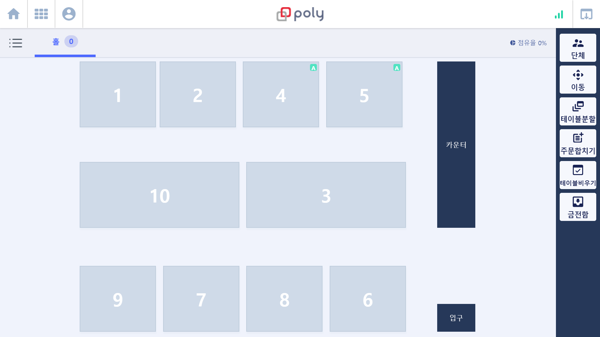
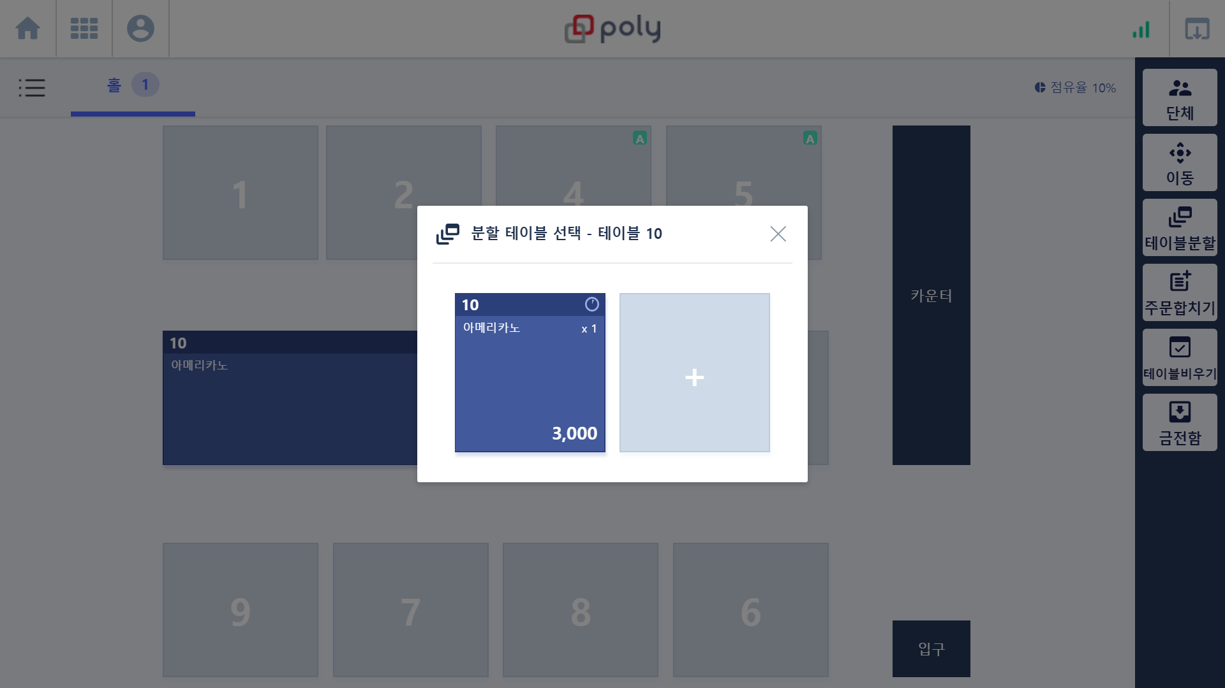
6. 테이블 기능
단체석 지정
단체를 누르고 단체석으로 지정할 테이블을 선택하고 단체 버튼을 다시 눌러주면 테이블에 A 표시와 함께 단체석 지정이 완료됩니다.
단체 손님을 구분하기 위한 기능입니다.
주문은 테이블 별로 입력이 가능합니다.
결제의 경우 테이블별로 결제 진행하며, 주문합치기 기능을 이용하면 함께 결제 가능합니다.
테이블 분할
테이블분할을 누르고 테이블을 선택하면 추가 테이블 선택이 가능합니다.
한 개의 테이블에 여러 개의 테이블을 생성하여 사용하기 위한 기능입니다.
합석, 개별 주문의 경우 사용합니다.
이동
이동을 누르고 이동할 테이블과 최종 테이블을 선택하면 테이블 이동이 됩니다.
주문 완료 후 테이블 이동이 필요한 경우 필요한 기능입니다.

Slide 17
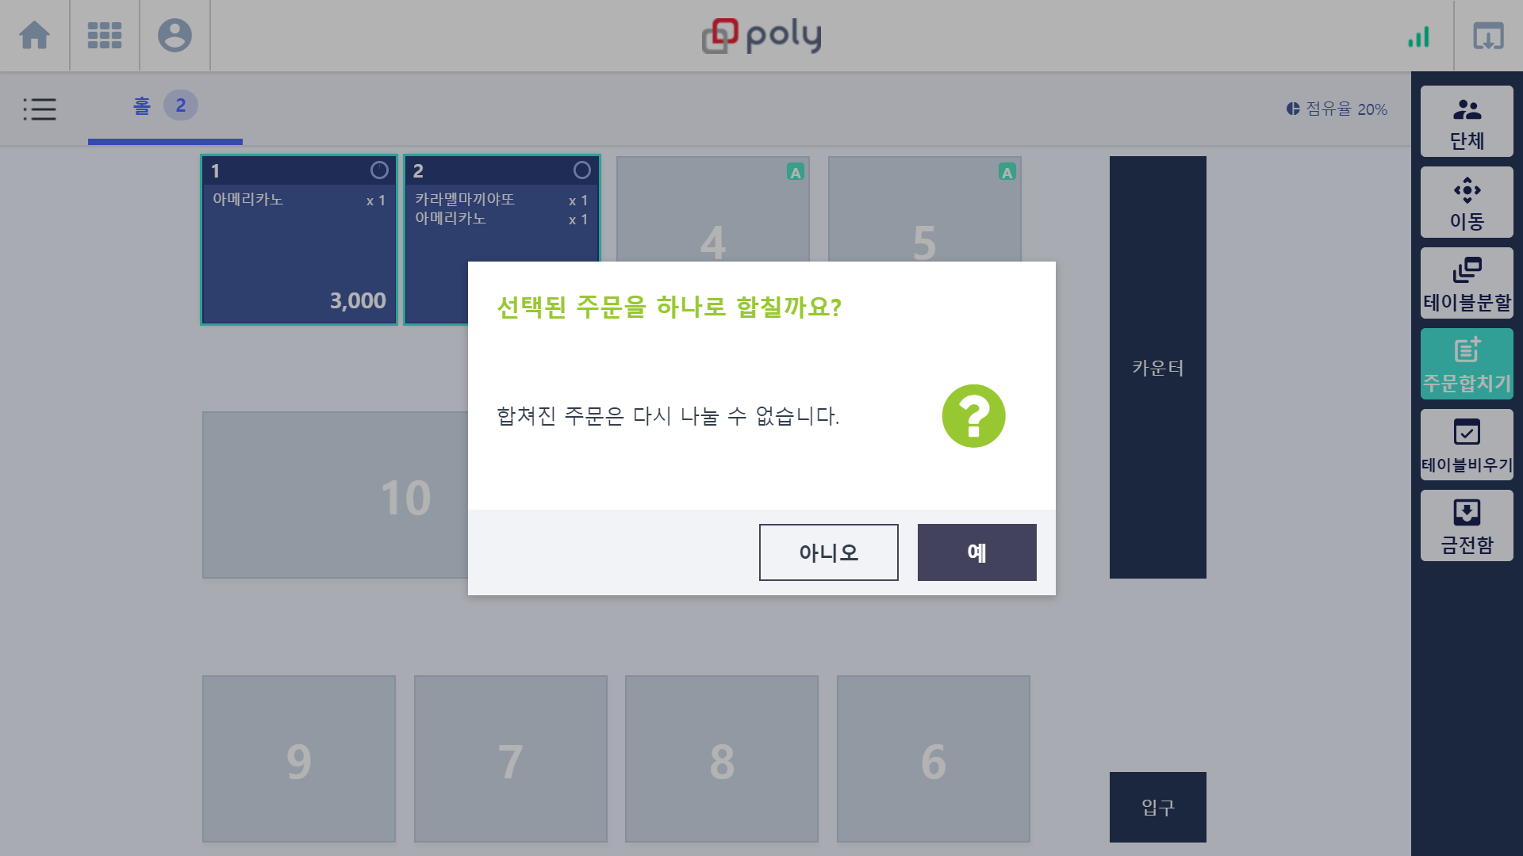
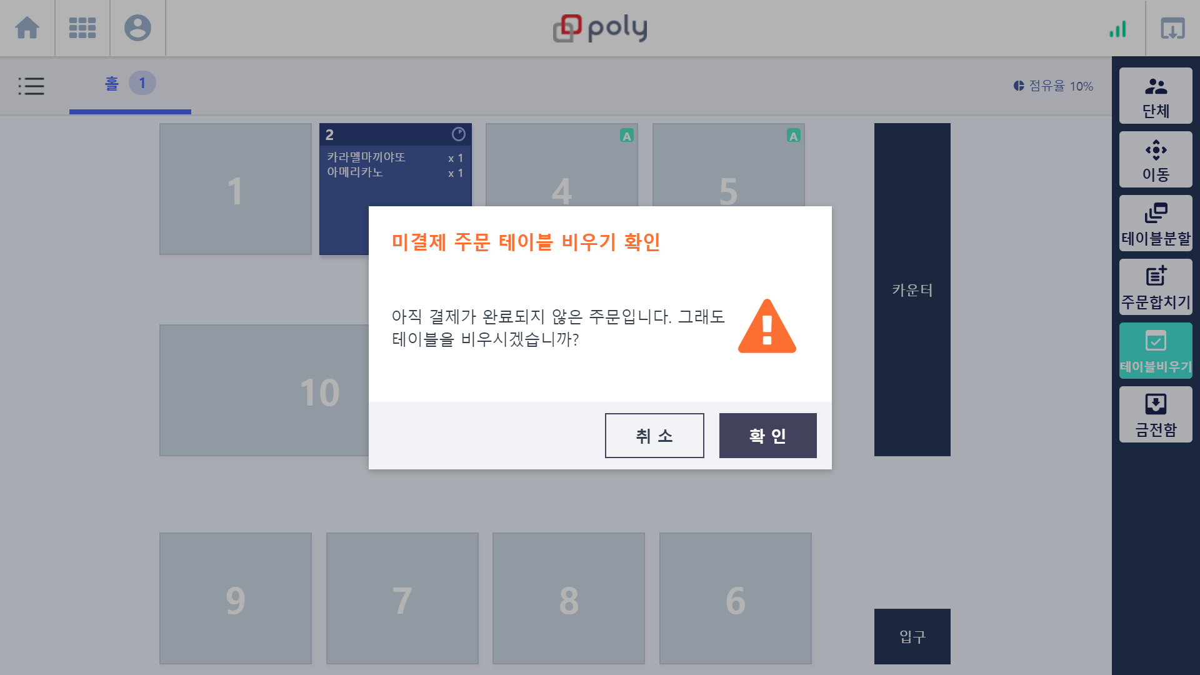
주문합치기
주문합치기를 누르고 테이블을 선택하여 합산할 테이블을 지정 후 주문합치기를 다시 눌러줍니다.
주문합치기는 다수의 테이블을 한 개의 테이블로 합석 또는 결제를 한꺼번에 진행할 경우 필요한 기능입니다.
한번 합쳐진 부문은 다시 나눌 수 없기 때문에 주의 하셔야 합니다.
테이블 비우기
테이블비우기를 누르고 해당 테이블을 선택합니다.
테이블비우기는 외상, 부득이 결제를 완료하지 못한 경우 사용합니다.
테이블 비우기로 완료된 건에 대해서 결제를 진행할 경우 주문목록에 해당 주문건을 선택하면 결제 진행이 가능합니다.

Slide 18
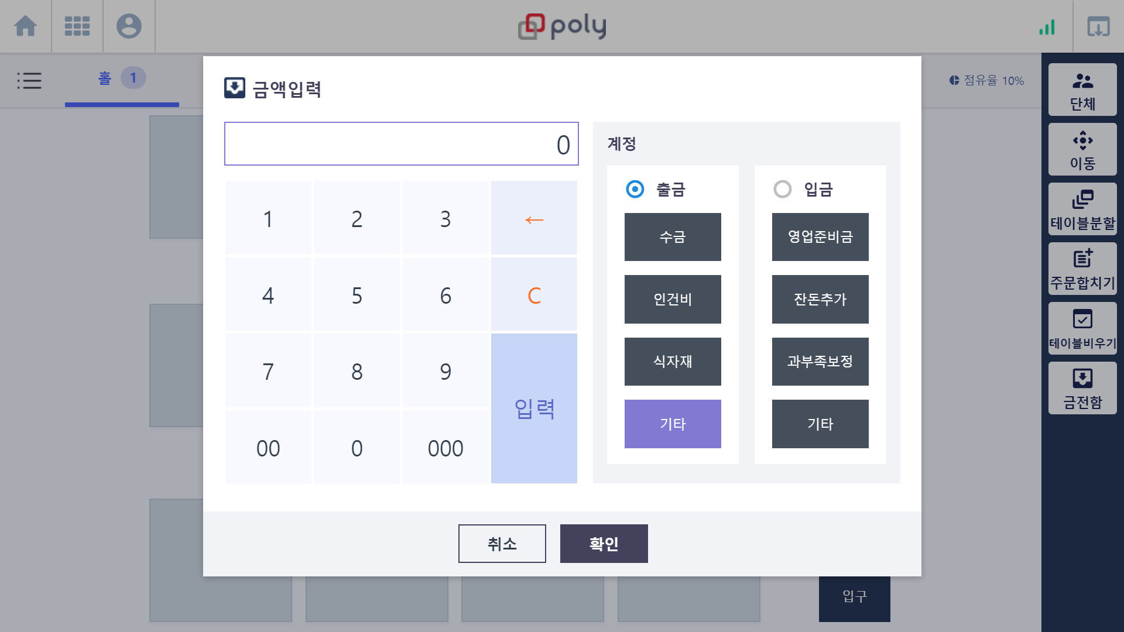
금전함
금전함을 누르고 현금에 대한 출금, 입금 내역을 입력하시면 됩니다.
금전함 기능은 현금에 대한 입출금 내역을 관리하기 위한 기능입니다.
금전함에서 입력한 내역은 영업관리> 현금출납에서 확인 가능합니다.

Slide 19
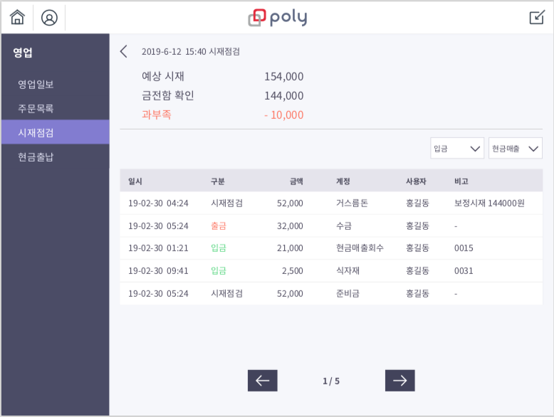
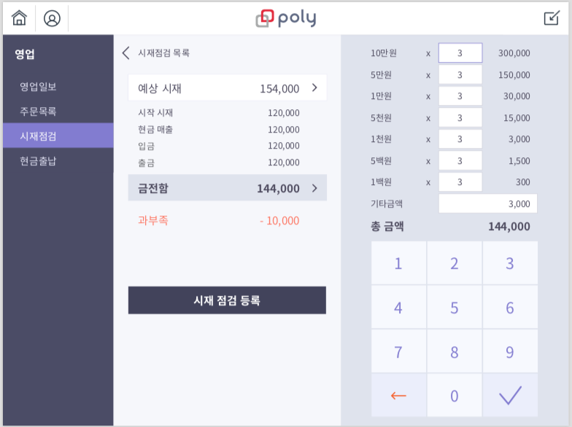
7. 영업관리
시재점검 이력
현금결제, 현금 입출 기록으로 금전함의 현금시재를 점검한 이력을 보여줍니다
시재점검은 원하는 시간에 할 수 있고, 마지막 점검한 시점 이후 현금 이력부터 맞출 수 있습니다
시재점검 하기
권종별 수량을 입력하여 실 금액을 셀 수 있어요
예상되는 시재와 비교하여 과부족을 보여줍니다
현금 입출 내역을 확인하여 과부족의 원인을 예상할 수있어요

Slide 20
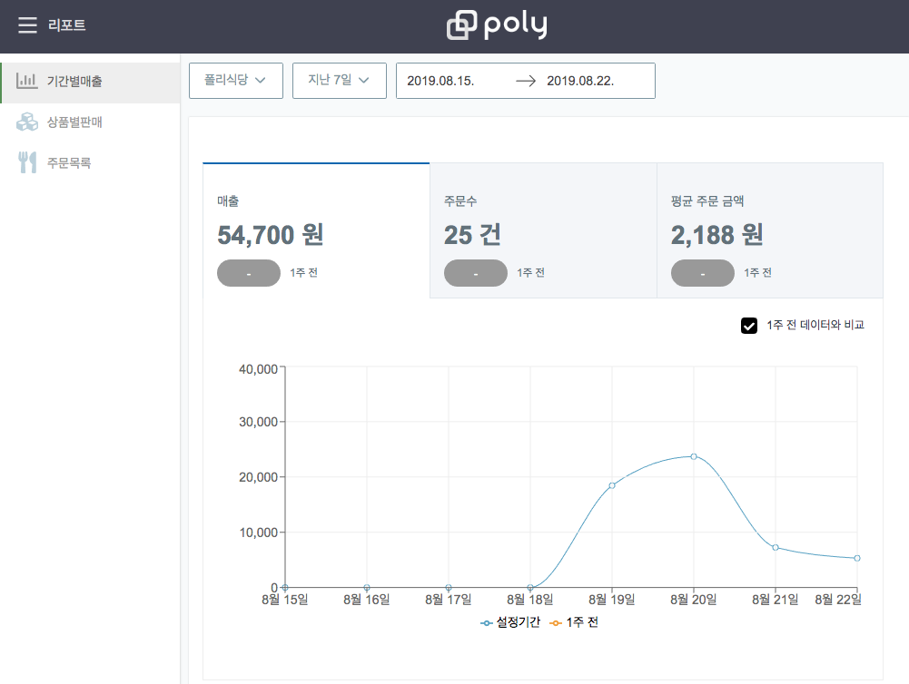
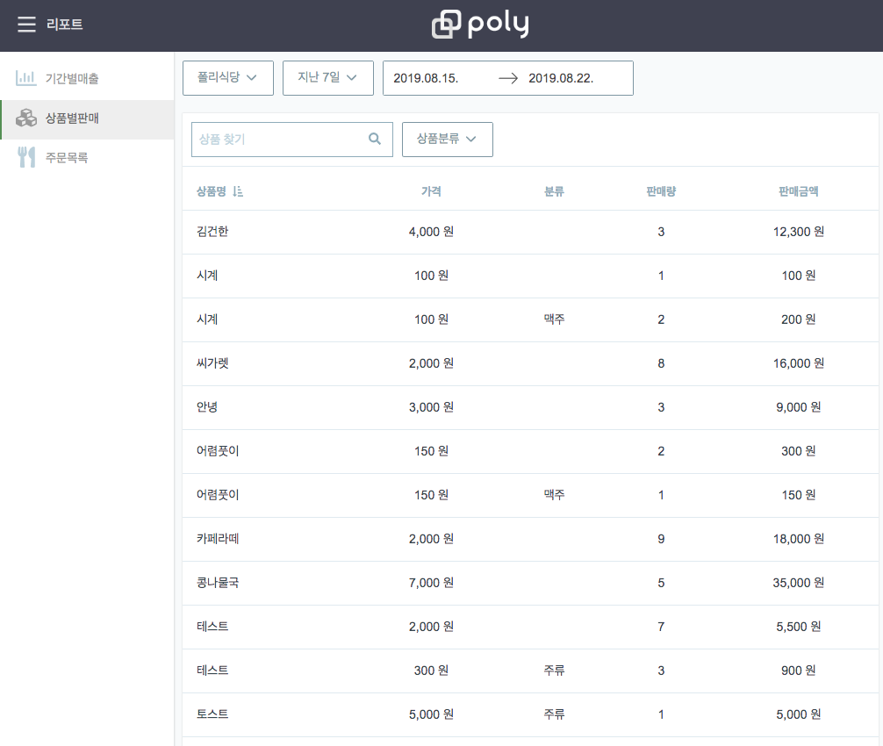
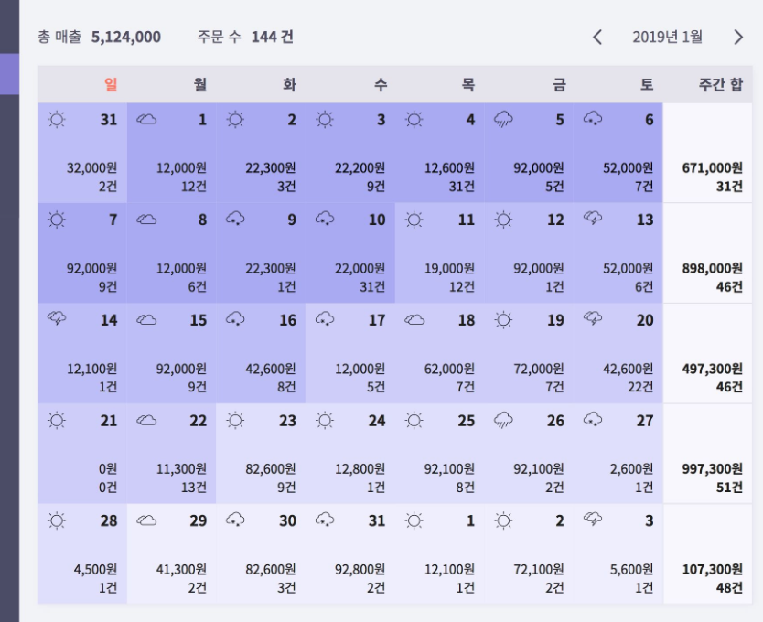
8. 매출리포트
기간별 매출
관리페이지 또는 POS에서 기간별 매출을 확인할 수 있어요
선택된 기간에 따라 과거 실적과 비교할 수 있어요
상품별 판매
관리페이지 또는 POS에서 상품별로 판매 실적을 조회할 수 있어요
매출달력
POS에서는 월별 판매 현황을 보여주는 매출 달력을 보여줍니다
일별 매출액, 판매량과 함께 매출이 높은 날과 낮은 날을 색으로 구분하여 보여줘요
어떤 요일이 매출이 좋은 등을 시각적으로 바로 확인할 수 있어요

Slide 21
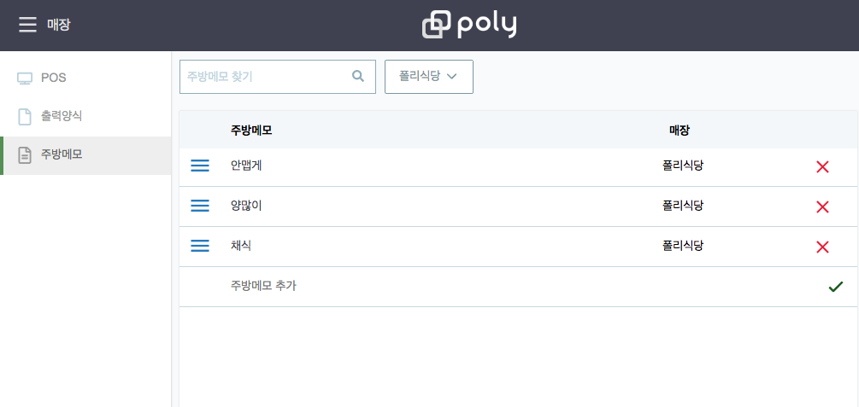
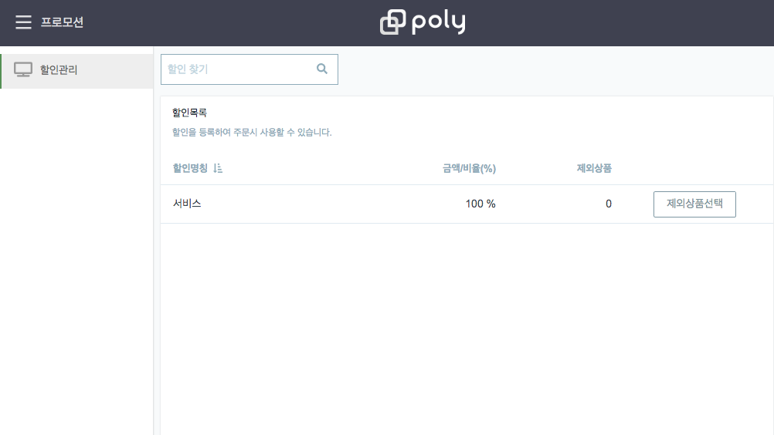
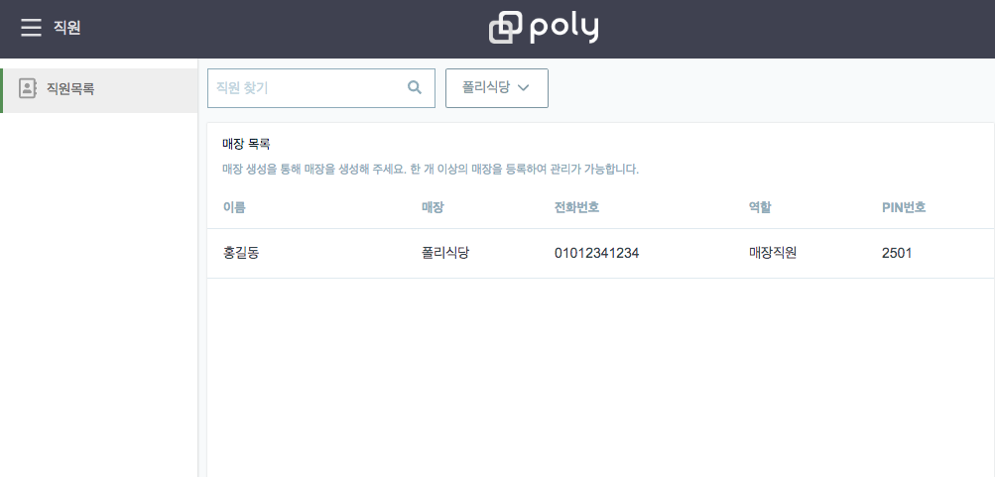
9. 기타설정
주방메모
주문시 추가할 주방메모 항목을 추가 변경할 수 있어요
드래그 앤 드롭으로 순서를 바꿀 수 있어요
할인
주문시 적용할 할인을 생성할 수 있어요
고정 금액 할인, 비율할인을 선택할 수 있어요
할인적용되면 안되는 상품도 미리 지정할 수 있어요
출력양식
영수증 타이틀이나, 하단에 부가정보를 영수증 양식에 수정할 수 있어요
와이파이 정보나, 주차 정보등을 기록해요
해댱 양식을 사용하기 위해선 POS설정에서 양식을 선택하면 되요
직원
POS 사용자가 여러명인 경우 직원을 추가할 수 있어요
매장직원은 관리자페이지에 접속할 수 없어요
생성된 PIN번호로 로그인을 하면 됩니다

Slide 22
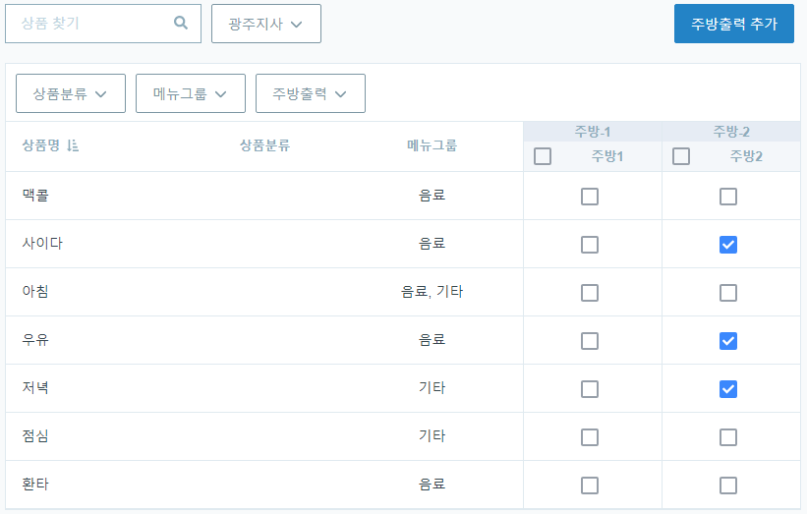
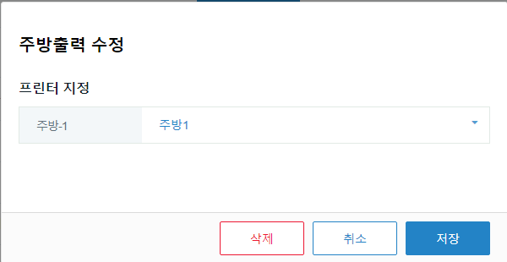
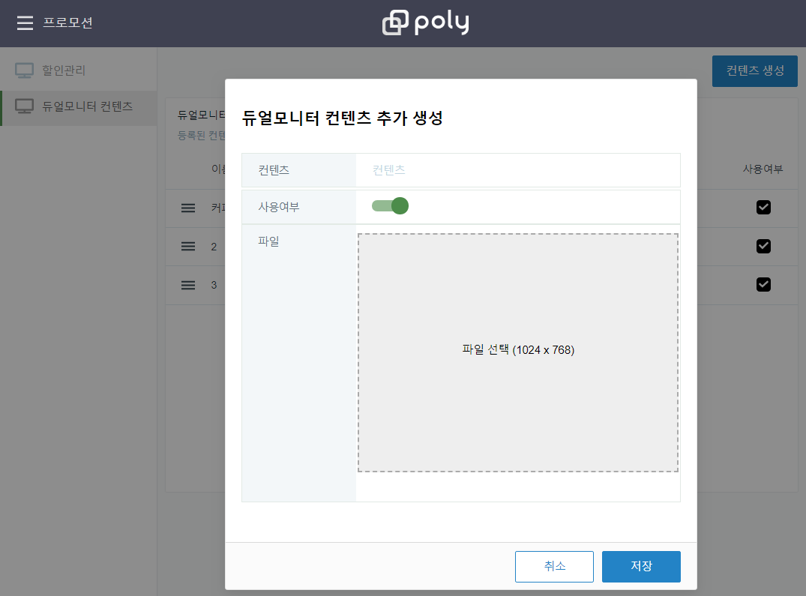
주방출력
웹에서 매장설정>주방출력이 가능합니다.
주방출력 추가 버튼을 통해서 주방 프린터 추가 가능
① 을 선택하여 해당 선택값을 적용할 프린터 지정을 해줍니다.
해당 프린터로 출력을 원하는 메뉴를 선택하면 됩니다.
①
듀얼모니터 컨텐츠
웹에서 프로모션>듀얼모니터컨텐츠 설정이 가능합니다.
듀얼모니터에 보여줄 컨텐츠를 생성하여 이미지를 지정해 주세요.
그림 파일만 가능하며, 크기는 1024 x 768에 최적화 되었습니다.
여러 개의 컨텐츠를 생성하면 자동으로 여러 개의 컨텐츠를 플레이 할 수 있습니다.

Slide 23
메뉴얼 - 대리점(tPay)
v0.24.2

Slide 24
순서
1. 로그인
2. 매장관리

Slide 25
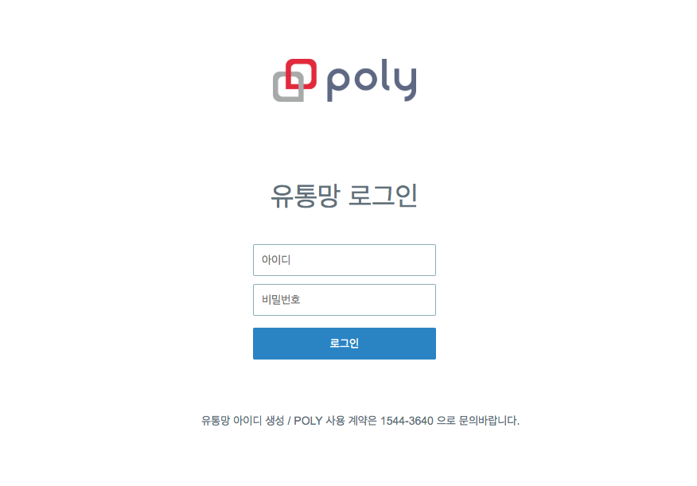
1. 로그인
로그인
계정은 폴리 관리자가 직접 발급합니다.
발급된 아이디 비밀번호로 로그인 합니다

Slide 26
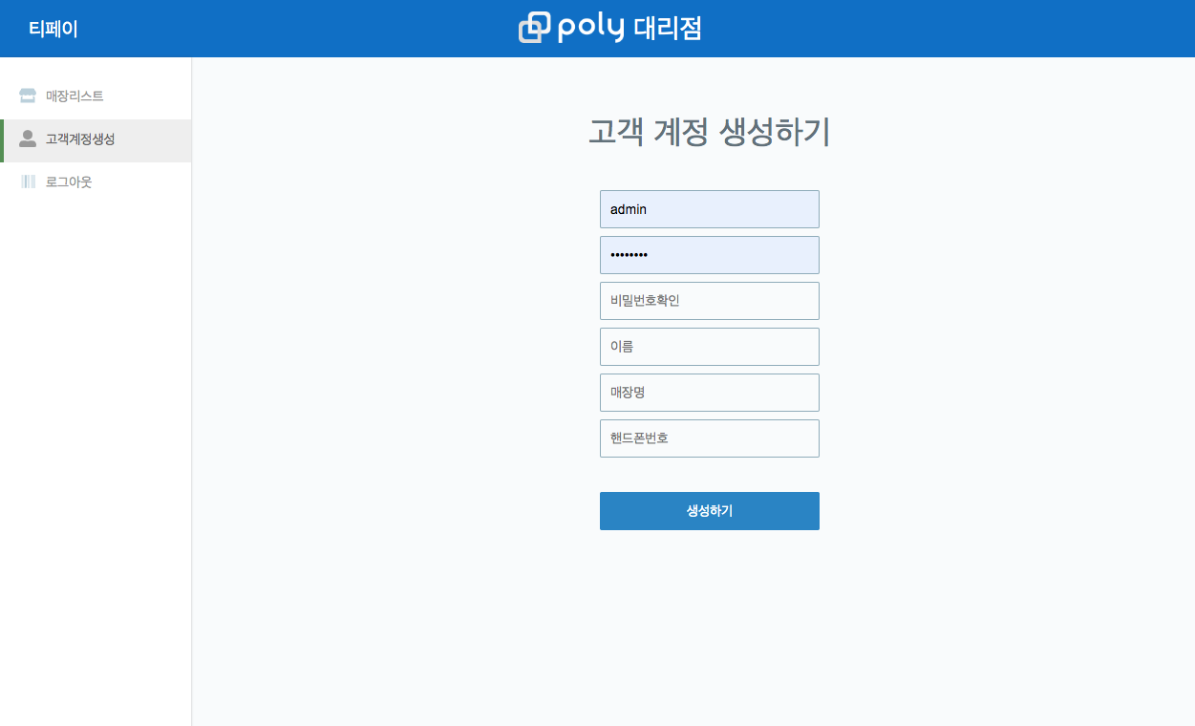
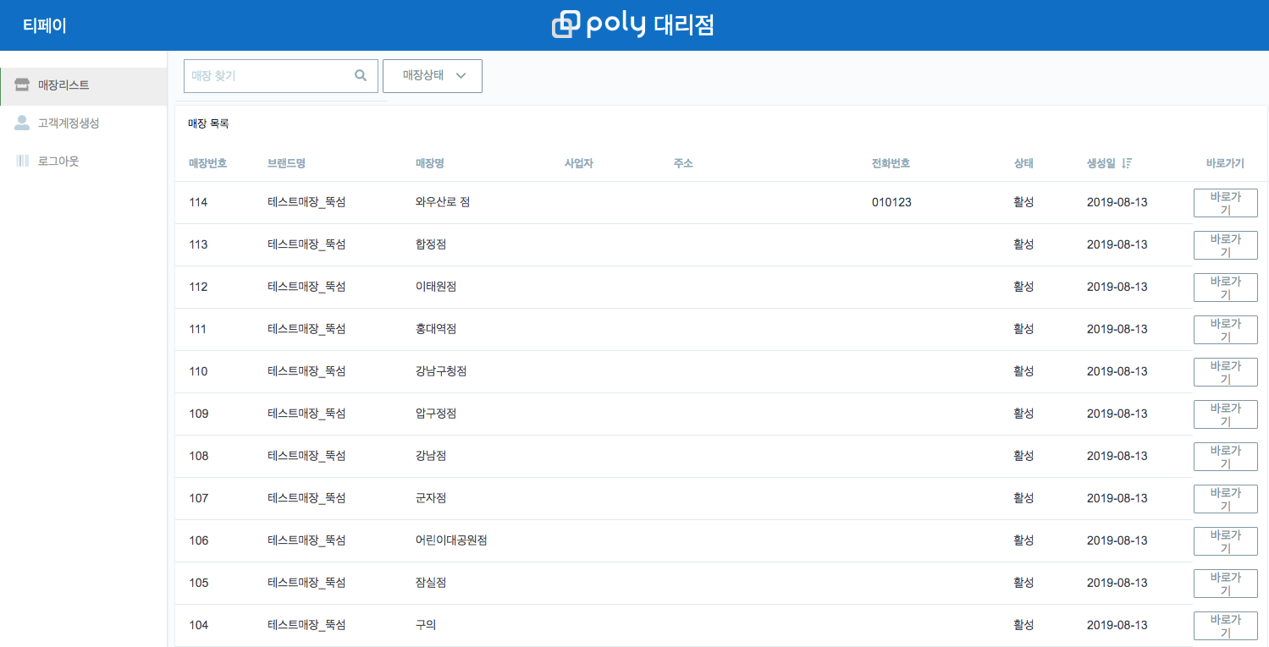
2. 매장관리
고객 계정생성
고객님께 희망하는 아이디 / 비밀번호 / 매장명 등을 확보하여 직접 계정을 생성합니다.
브랜드와 매장이 기본으로 하나씩 생성됩니다
매장관리
관리하는 매장리스트를 보여줍니다
이름으로 정렬할 수 있어요
바로가기 버튼을 누르면 “점주의 권한”을 가지고 관리자 페이지로 이동하게 됩니다.
이후는 사장님 메뉴얼과 동일합니다

